Slide 1






INTRODUCTION TO IELTS
雅思分享会
主讲人：孙宇玲

Slide 2


自我介绍
个人背景：
-来自山东青岛
-小学时在英国留学一年
-中高考均为中国体制内学生
-专业：国际商务转英语
-GPA 3.99/4.0
-校英语辩论队、演讲队成员
-英语专业招聘委员会学生代表
雅思背景：
-首考前从未接触过雅思
-自学备考两月
-首考总分8
小分听力8 阅读9 写作7 口语8

Slide 3
自学雅思心路历程分享

Slide 4

CONTENT
01
自学VS机构；系统自学
02
雅思口语经验以及备考

Slide 5
PART
自学VS机构；系统自学
01

Slide 6

备考流程简介
Step1 全面了解考试：全部基本信息
Step2 确定考试类型:机考、纸笔
Step3 确定考试时间：具体到年月
Step4 拉时间线
Step5 确定自学or机构

Slide 7
Step4 拉时间线
1.裸考自我定位并确定目标分数
-模考成绩参考（关注邮件）
-小分分析，找提分点
-根据备考目标分数确定重点
注：短期提分0.5-1，长期可提1-1.5
2. 自己制定长期备考方案/拆分短期备考为几个阶段并制定阶段目标
建议：写作— 口语— 听力+阅读
原因：培养小科思维
注：此时自己明白了自己要干啥，你再去决定要diy还是报课！因为有针对性

Slide 8






Step5 自学VS机构
【自学】
优势：掌控节奏、不被PUA、根据自己情况选择最适合自己的材料、节省时间
劣势：容易三天打鱼两天晒网、如果毫无头绪随便自学0效果、需要处理大量信息
【机构】
优势：不用动脑子、不用自己找信息
劣势：没有自主权、浪费时间、难以形成小科思维
注：剑雅真题与实际考试难度不一样！

Slide 9

系统自学法备考步骤
Step1 拉时间线
Step2 信息的宏观筛选

Slide 10
Step1 拉时间线
01
02
03
长期OR
短期备考
计划拆分
自我定位

Slide 11
Step2 信息的宏观筛选
-如何利用WKU免费资源？
模拟考试（前期）：每个大学期大概第三周左右学校组织雅思模拟考试（接近官方考试）
网上预约（后期）：Elc预约一对一口语和写作批改（非专业仅老师个人意见）/Ell预约机考雅思模拟
-线上雅思资源获取平台
小红书（纸质材料和口语示范）、B站（网课）、Youtube最后使用

Slide 12
PART
雅思口语经验以及备考
02

Slide 13
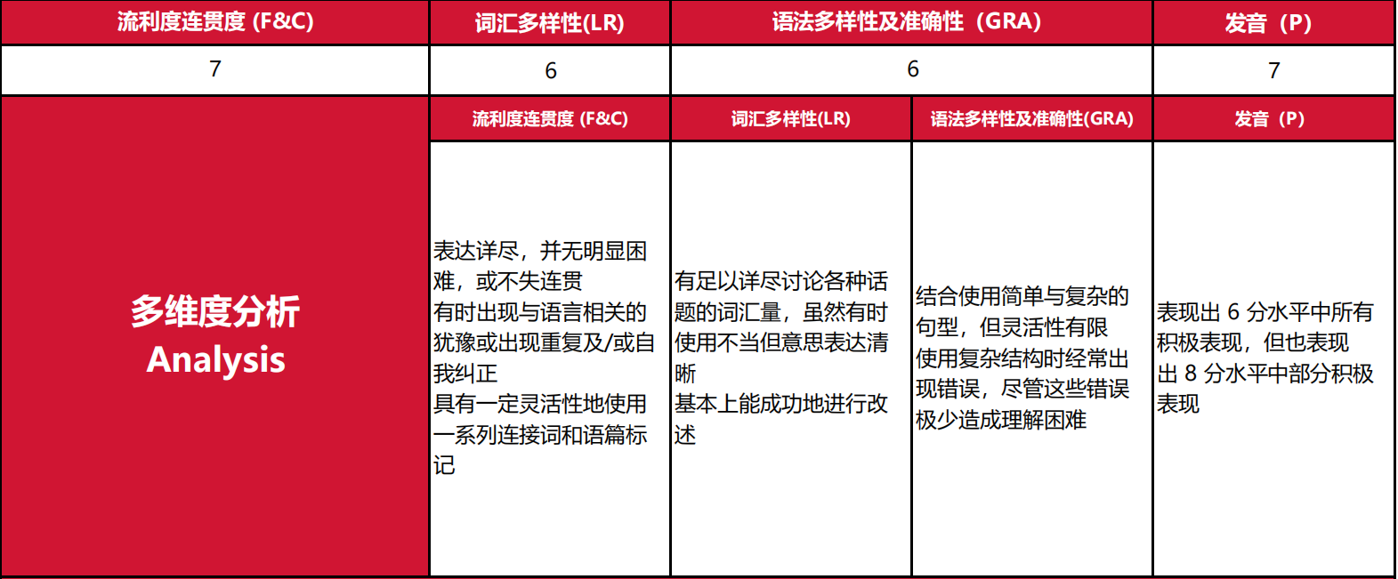
口语小分

Slide 14
根据目标分找备考重点
目标分6.5：重心放在P1 P2
打分关键：削弱背题感/串题感
目标分7：重心放在P3
打分关键：逻辑性/组织性
目标分7.5：P3论点质量/新颖程度
注：6.5到7是一个大坎；而7/7.5也许靠运气

Slide 15
雅思口语P2
-回答要求：可以理解为定题演讲，逻辑与结构很重要，扣题！
-备考方法：构思故事+把故事讲给自己听+抽取关键词框架；串题不是背题
-怎么答好雅思口语P2
Step1: 找到切题重点：关注修饰词
Step2: 组织顺序：WHO WHAT WHEN WHERE WHY HOW
Step3: 速记关键词（考场只有这一步）
【例】Describe an enjoyable experience in your childhood.

Slide 16
PART
雅思写作经验以及备考
03

Slide 17
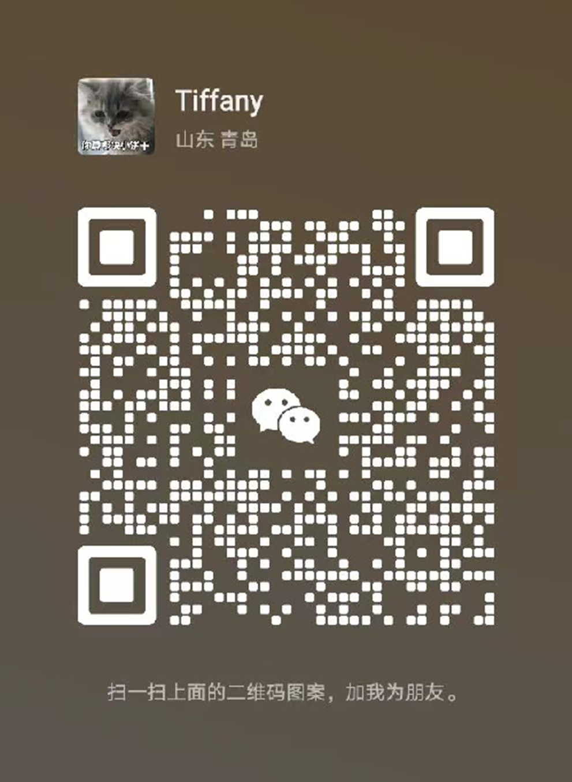
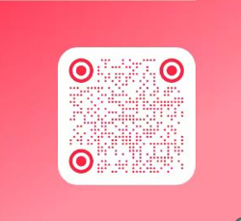
Contact

Slide 18
THANK YOU
THE END

